Slide 1
Digi school Deutsch
2020-1-SK01-KA226-SCH-094350

Slide 2
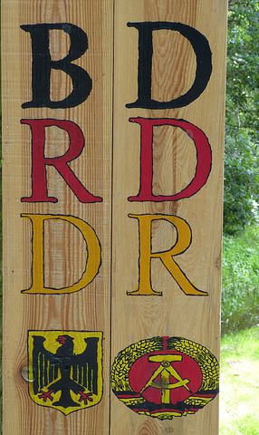
Thema: Das Land, dessen Sprache ich lerne
Sprachniveau: A1
Alter: 15 - 16 Jahre
Unterrichtseinheit:
45 Minuten
2020-1-SK01-KA226-SCH-094350
‹#›

Slide 3
Deutschsprachige Länder
Wer oder was kommt aus Deutschland, aus Österreich, Liechtenstein, Luxemburg oder aus der Schweiz?
2020-1-SK01-KA226-SCH-094350
‹#›

Slide 4
Deutschsprachige Länder
2020-1-SK01-KA226-SCH-094350
‹#›

Slide 5
Einleitung ins Thema
Deutschland – geografische Gegebenheiten
Geographie von Deutschland
Geographie Deutschlads - Lückentext zum Video
2020-1-SK01-KA226-SCH-094350
‹#›

Slide 6
R E S O U R C E S
https://www.youtube.com/watch?v=g7x9iur6kPg
www.pixabay.com
2020-1-SK01-KA226-SCH-094350
‹#›

Slide 7
EN The European Commission's support or the production of this publication does not constitute an endorsement of the contents, which reflect the views only of the authors, and the Commission cannot be held responsible for any use which may be made of the information contained therein.
SK Podpora Európskej komisie na výrobu tejto publikácie nepredstavuje súhlas s obsahom, ktorý odráža len názory autorov, a Komisia nemôže byť zodpovedná za prípadné použitie informácií, ktoré sú v nej obsiahnuté.
2020-1-SK01-KA226-SCH-094350
‹#›

